Slide 1
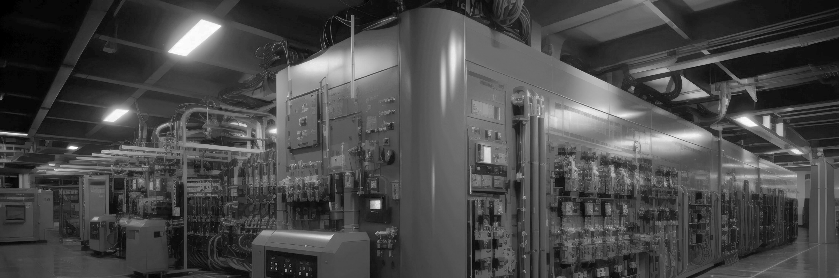
硕士学位论文开题报告
面向前馈式三维重建的 候选架构设计与统一聚合管理平台
汇报人
XXX
2026年5月

Slide 2



01
背景与现状
02
候选架构研究
汇 报 提 纲
03
软件平台建设
04
实验计划与总结
05
风险与总结

Slide 3
01
研究背景：从传统几何到前馈式 3R
前馈式 3R 将传统几何流程中的多个阶段压缩到神经网络前向推理中。
传统流程
表示变化
方法特点
特征匹配 位姿估计 三角化 / MVS
稠密 pointmap confidence 相机参数
弱化显式标定 减少级联误差 便于端到端训练
研究背景：3R 范式提供了新的重建入口，但尺度一致性、动态干扰和长序列漂移仍需专门机制。

Slide 4
02
代表模型：点图、匹配与统一几何
DUSt3R 之后的模型沿着点图、匹配、多视角和统一几何预测等方向快速扩展。
DUSt3R
MASt3R
Fast3R
VGGT / MapAnything
pose-free pointmap
3D grounded matching
many-view forward pass
统一视觉几何 metric reconstruction
现状判断：这些工作建立了 3R 的共同表示和输入范式，但多数仍围绕单一机制推进。

Slide 5
02
代表模型：动态场景与长序列记忆
动态场景、长序列和测试时机制成为近期 3R 研究的重要扩展方向。
动态场景
长序列记忆
测试时机制
MonST3R POMATO / D²USt3R Easi3R / RayMap3R
CUT3R Spann3R / Point3R LONG3R / Mem3R
Test3R TTT3R G-CUT3R / MASt3R-SfM
这些分支分别处理运动、漂移和一致性问题，但缺少在同一架构内并置评估的研究框架。

Slide 6
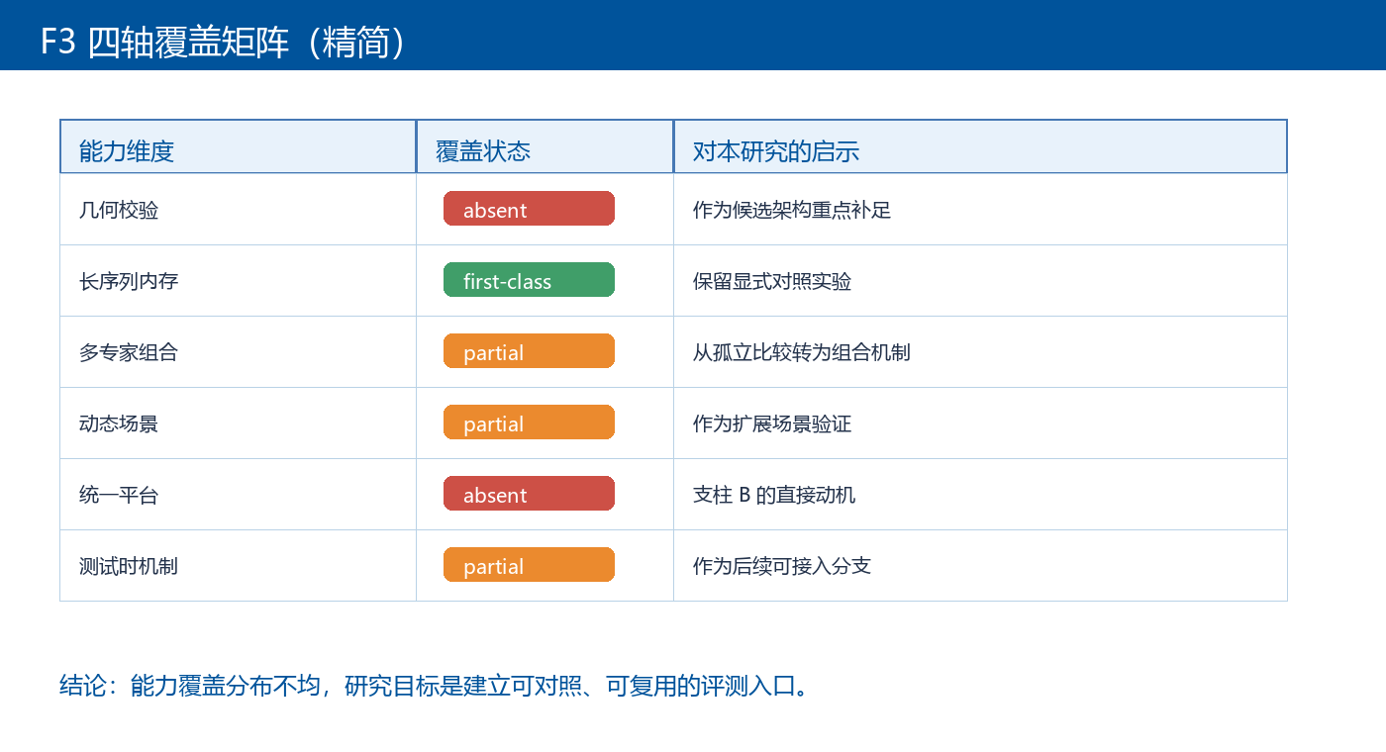
03
现状归纳：能力扩展与机制分散
综述显示：3R 方法能力不断扩展，但关键机制仍分散在不同模型和不同评测口径中。
归纳结果：覆盖缺口不直接等同于创新结论，而是本研究问题提出的依据。

Slide 7
05
问题提出：从现状缺口到研究动机
由现状缺口出发，本研究选择同时推进候选架构和软件平台两类工作。
架构问题
融合多专家、记忆机制、稀疏注意力和几何校验
候选架构 X
实验问题
模块贡献需要可退化、可消融、可复现实验
对照实验协议
工程问题
多模型仓库、环境、输出格式相互割裂
聚合管理平台
发展问题
后续需支撑更多模型、更多输入和评测报告
开放式扩展路径
研究定位：提出并评估候选方案，不把开题阶段计划写成最终结论。

Slide 8
01
背景与现状
02
候选架构研究
汇 报 提 纲
03
软件平台建设
04
实验计划与总结
05
风险与总结

Slide 9
08
研究思路：融合与记忆
候选架构 X 的核心思路是把多机制融合到同一可消融框架中进行评估。
融合方案
记忆机制
稀疏注意力
几何校验
多专家输入 统一点图接口
状态记忆向量 空间锚点存储
压缩 / 选择 / 滑窗 降低长序列负担
对极误差 深度一致性
研究重点不是简单拼接模型，而是建立感知、记忆、校验和编排之间的证据链。

Slide 10
08
候选架构 X：总体框架
候选架构 X 是可退化、可评估的研究对象，不作为最终模型结论表述。
输入
感知融合
记忆模块
校验编排
输出
图像对 多视角 / 序列
点图回归 特征先验
状态向量 锚点检索
几何信号 专家路由
pointmap mask / metadata
设计原则：每个模块都保留退化版本，用后续实验判断贡献边界。

Slide 11
08
感知与融合：骨干特征和多专家输入
感知与融合层面向不同 3R 模型的能力差异，统一到点图与元数据接口。
视觉骨干
点图接口
专家输入
融合输出
DINO / 3R 特征 提供稠密视觉表示
pointmap / confidence 作为统一几何语言
DUSt3R / MASt3R Fast3R / CUT3R 等
候选几何结果 进入校验与记忆
目的：不预设单一模型最优，而是在统一入口下比较不同模型的适用边界。

Slide 12
08
记忆机制：状态与锚点
记忆模块面向长序列漂移问题，采用状态记忆、空间锚点和三分支稀疏注意力。
状态记忆
空间锚点
稀疏注意力
跨帧传递压缩状态 对应 CUT3R 类路线
保留可检索场景线索 对应 Point3R / Spann3R 类路线
压缩 / 选择 / 滑窗 降低长序列计算负担
该设计仍是候选假设：NSA 迁移到 3R 需要通过消融实验验证，不作为已证实结论。

Slide 13
08
校验机制：几何一致性与失败响应
校验模块把几何一致性转化为可记录信号，用于发现和缓解典型失败模式。
失败模式
尺度漂移 / 长基线 / 动态干扰 / 弱纹理
校验信号
对极误差 / 深度一致性 / 共视冲突
修复动作
局部重跑 / 窗口重跑 / 切换专家
验证路径：比较有无校验模块时的失败检出率、修复后误差和额外计算开销。

Slide 14
08
编排机制：专家路由与消融入口
编排模块将多专家模型纳入同一选择过程，为融合方案提供可评估入口。
专家池
路由依据
实验入口
MASt3R / Fast3R Spann3R / CUT3R MonST3R / Test3R
能力匹配度 成本约束 失败信号
best-of-N 单专家对照 消融分组
评估目标：判断多专家组合是否在指定场景下提供稳定收益，而非宣称普遍最优。

Slide 15
03
架构边界：候选方案与验证路径
架构研究的边界是提出候选并验证，不是宣称最终模型。
已形成
架构模块划分、信号契约、消融实验入口
待验证
NSA 迁移效果、记忆机制协同、多专家路由收益
不宣称
不宣称候选架构优于所有现有 3R 方法
论文式表述：本研究考察候选架构在指定维度上的表现，并提供对照证据。

Slide 16
01
背景与现状
02
候选架构研究
汇 报 提 纲
03
软件平台建设
04
实验计划与总结
05
风险与总结

Slide 17
08
平台定位：多模型实验基础设施
平台作为第二主体，服务于多模型实验的执行、记录、比较和后续扩展。
统一入口
统一记录
统一比较
后续扩展
模型注册 任务提交
状态文件 日志归档
输出元数据 对比矩阵
新模型接入 报告导出
平台不是附属展示界面，而是支撑候选架构实验和多模型评测的工程基础设施。

Slide 18
08
平台功能：任务、模型、结果与评测
平台建设围绕任务管理、模型管理、结果管理和评测管理四类功能展开。
任务管理
样本选择 / 参数配置 / 状态追踪
模型管理
注册表 / 执行器 / 环境隔离
结果管理
产物回传 / 元数据归档 / 日志查询
评测管理
自动指标 / 对比矩阵 / 报告入口
本阶段重点说明功能闭环，界面展示不作为平台评价依据。

Slide 19
08
软件架构：桌面端到远端执行
软件平台采用桌面端交互、本地服务封装、远端 GPU 执行的分离架构。
桌面端
Tauri 2 + React
任务提交 / 状态查看
本地后端
FastAPI
参数校验 / 合同生成
远端调度
SSH / SCP
日志回传 / 产物同步
执行器层
7 个 3R 执行器
DUSt3R / MASt3R 等
分离设计降低本地交互与远端 GPU 环境之间的耦合。

Slide 20
08
任务流程：从提交到远端回传
一次平台任务被拆成合同生成、远端执行、状态回传和结果入库四个环节。
1 提交任务
2 生成合同
3 远端执行
4 结果回传
选择模型 输入样本 设置参数
任务描述文件 输出目录 运行约束
SSH 启动 日志监听 状态轮询
产物同步 状态归档 指标入口
关键点：平台通过执行器和合同把异构模型纳入统一流程，不直接重写模型代码。

Slide 21
08
数据合同：统一字段与执行记录
统一数据合同使不同模型的输入、状态和结果可以被同一评测流程读取。
任务描述文件
状态文件
输出元数据合同
输入路径 模型名 运行参数
运行状态 耗时记录 失败原因
相机 / 尺度 输出类型 指标入口
执行器负责适配具体模型；平台侧只依赖统一字段，因此可以横向比较不同 3R 方法。
平台评测：合同覆盖率、对比矩阵完整性、新模型接入成本。

Slide 22

06
平台进展：模型接入与工程证据
已有平台验证说明统一调度是必要前提，但不把耗时结果解释为模型质量排序。
平台进展
7 个模型已注册
6 个完成端到端验证
Align3R 待权重补充
实测耗时用于说明跨模型调度和结果记录的必要性，不作为重建质量结论。

Slide 23
01
背景与现状
02
候选架构研究
汇 报 提 纲
03
软件平台建设
04
实验计划与总结
05
风险与总结

Slide 24
05
实验设计：架构与平台两条证据链
实验设计分为架构研究和软件平台两条证据链，最终共同支撑开题目标。
架构证据链
平台证据链
基线复现 记忆与稀疏注意力消融 校验与编排模块对照
合同覆盖率 跨模型对比矩阵 新模型接入边际成本
实验结论只针对指定协议成立，不写成候选架构的总体优越性声明。

Slide 25
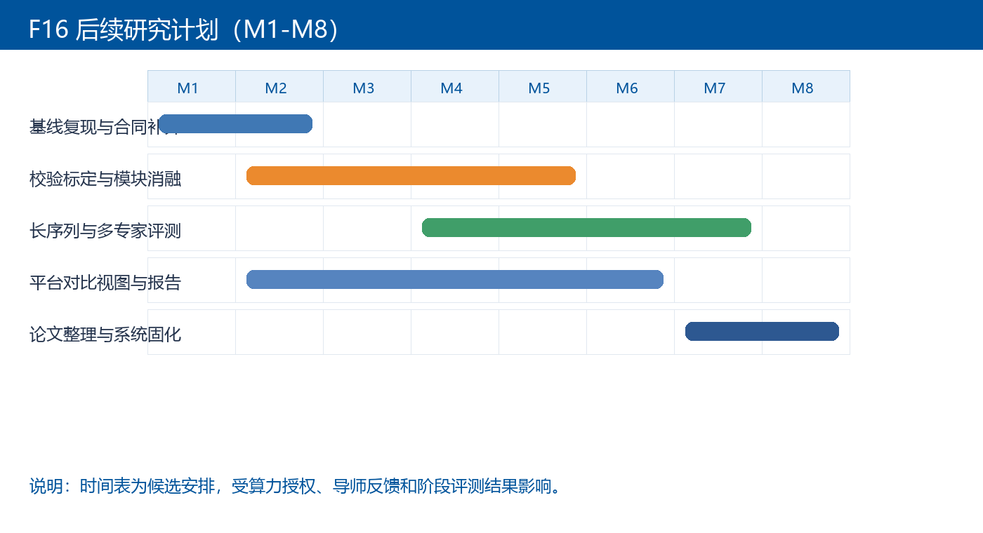
03
计划与风险：阶段交付和边界控制
后续工作按架构验证、平台完善和论文整理三条线并行推进。
风险控制：标定、消融、工程依赖和结论边界均按阶段验证，不在开题阶段提前关闭。

Slide 26
总结与致谢 敬请批评指正！
本研究以候选架构 X 与聚合管理平台为两大支柱，面向前馈式三维重建提供可对照、可复用的研究框架。

